Slide 1
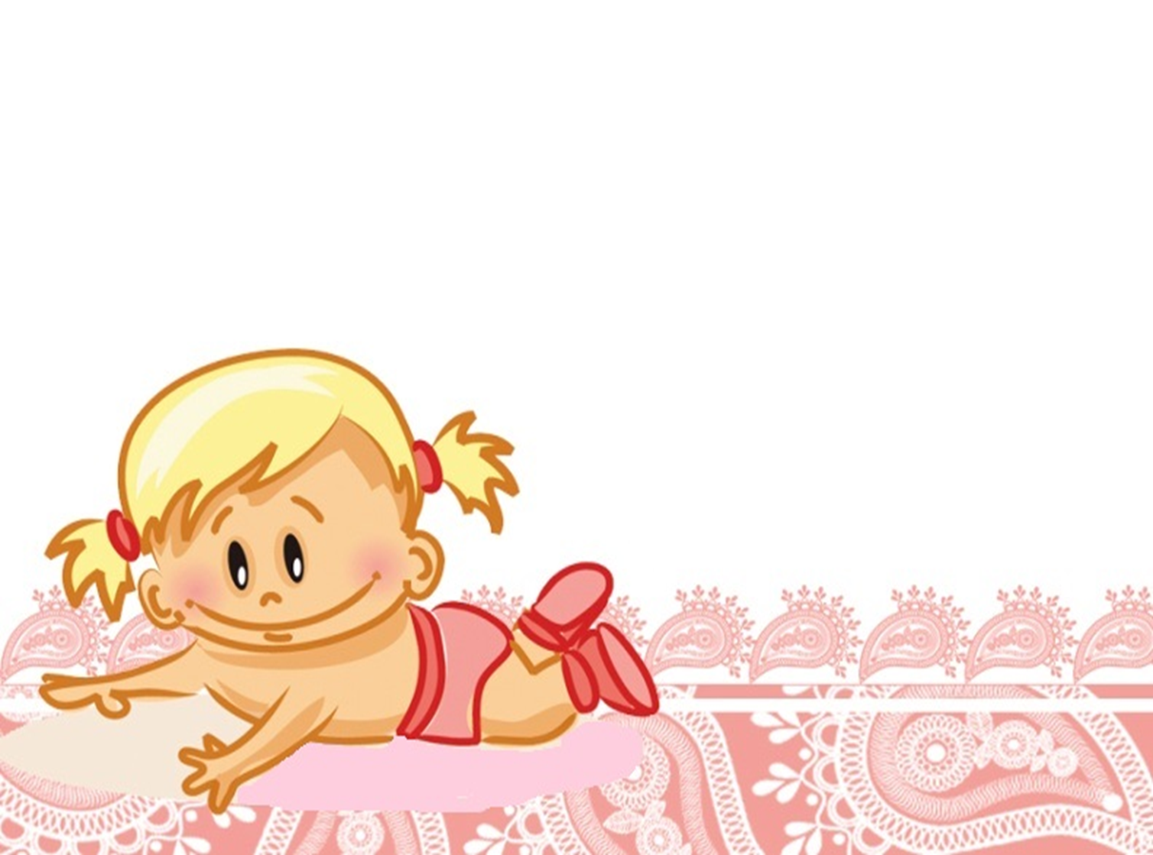
Корригирующая
Муниципальное бюджетное дошкольное образовательное учреждение города Кургана
«Детский сад комбинированного вида №130 «Звёздочка»»
Работу выполнили: Кашу О.А.
Ефимова М.А.

Slide 2
Корригирующая гимнастика (от лат. corrigo - выпрямляю, исправляю) — разновидность лечебной гимнастики.
Корригирующая гимнастика встречается во всех режимных моментах в ДОУ. В нашем детском саду созданы все условия для систематического, профилактического влияния на растущий организм ребенка. На протяжении всего дня в группе поддерживается оптимальный двигательный режим:
утренняя гимнастика, прогулка, гимнастика после дневного сна физкультурные занятия, физкультминутки, подвижные игры, пальчиковая гимнастика, игры на свежем воздухе, спортивные праздники, развлечения.

Slide 3
Корригирующей гимнастикой желательно заниматься ежедневно, ещё лучше 2 раза в день: утром и вечером. Все движения необходимо сопровождать глубоким дыханием, обращая внимание на выдох. Начинать гимнастику надо с легких упражнений и постепенно переходить к более сложным упражнениям.

Slide 4
1. Первым упражнением в комплексе всегда должно быть упражнение на ощущение правильной осанки. Это упражнение дает возможность принять позу, соответствующую правильной осанке и запомнить ее. В процессе выполнения всех последующих упражнения комплекса нужно стремиться каждый раз принимать эту позу и сохранять ее.
2. Следующие 2-3 упражнения предназначены для больших групп мышц. Это должны быть упражнения на укрепление и развитие мышц спины, плечевого пояса, пресса, ног, оказывающие общее воздействие на организм.

Slide 5
3. После упражнений общего воздействия желательно повторить упражнение на ощущение правильной осанки.
4. Особое внимание уделяется упражнениям для исправления имеющихся дефектов осанки. Таких упражнения в комплексе должно быть 4-6, и они всегда следуют после упражнений общего воздействия
5. Последними в комплексе должны быть упражнения на ощущение правильной осанки.

Slide 6
Ожидаемые результаты
Дети в силу своих психофизиологических особенностей легко осваивают новые двигательные навыки и в том числе необходимы для исправления осанки и профилактики плоскостопия, а пластичность детского организма в этом возрасте позволяет улучшить профессиональные данные и исправить некоторые недостатки осанки путем применения специальных (корригирующих) методик.

Slide 7
« Танцующий верблюд »
И.п. – стоя, ноги врозь, стопы параллельно, руки за спиной.
ходьба на месте с поочередным подниманием пятки (носки от пола не отрывать).

Slide 8
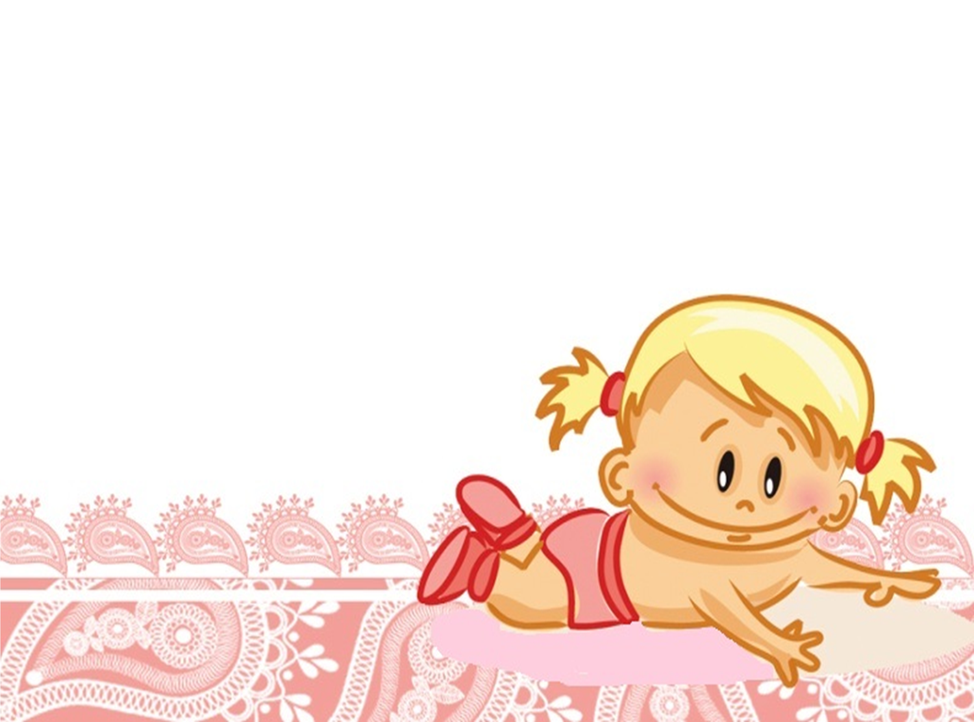
« Забавный медвежонок »
И.п. – стоя на наружных краях стоп, руки на поясе.
– ходьба на месте на наружных краях стоп. То же с продвижением вперед – назад, вправо - влево. То же, кружась на месте вправо и влево.

Slide 9
« Смеющийся сурок »
И.п. – стоя, ноги вместе, руки перед грудью локтями вниз, кисти направлены пальцами вниз.
1-2 полуприсед на носках, улыбнуться; 3-4 и.п.

Slide 10
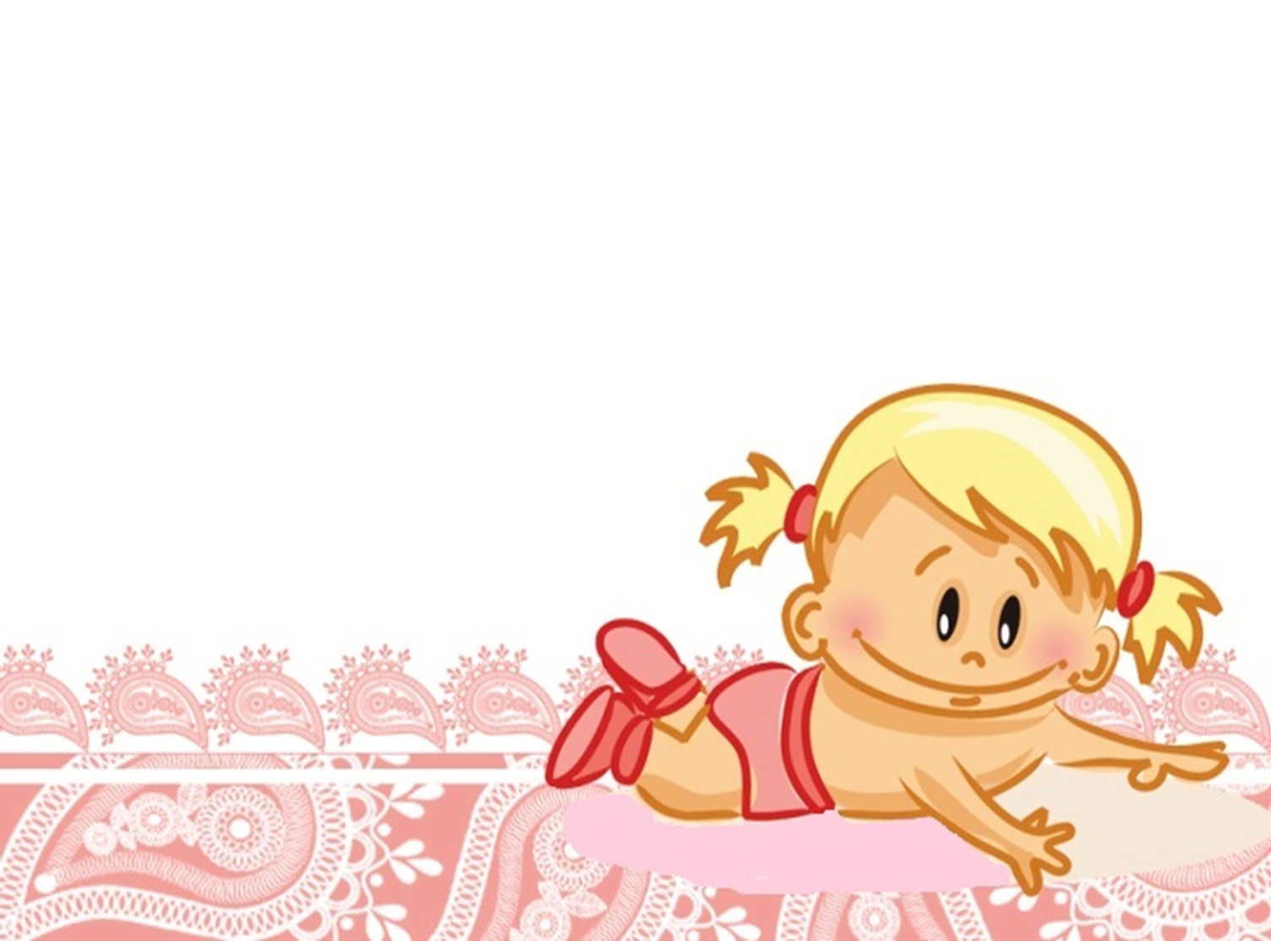
« Резвые зайчата »
И. п. – стоя, ноги вместе, руки на поясе.
– 1-16 подскоки на носках (пятки вместе)

Slide 11
«Обезьянки»
Обезьянки решили навести порядок дома.Они собирают свои игрушки и стирают. Упражнение «Обезьянки стирают».
И.п. Сидя на полу упор руками сзади.
Захват стопами мелких предметов и платочков справа и слева и перемещение их по центру перед собой.
Обезьянки решили показать нам, как они ходят по обручу.
И.п. Руки на пояс, передвижение по обручу, ставя стопы вдоль или поперек.
Обезьяны похожи на детей, но они все могут делать не только ногами, но и руками. Их иногда за это называют четверорукими. У них очень ловкие пальчики.
Упражнение «Доберись до паучка».
И.п. стоя около поверхности, на которой находится паучок.

Slide 12
Пальминг «Кукушечка»
Закрыть глазки двумя руками, открывать по очередно говоря при этом ку-ку.

Slide 13
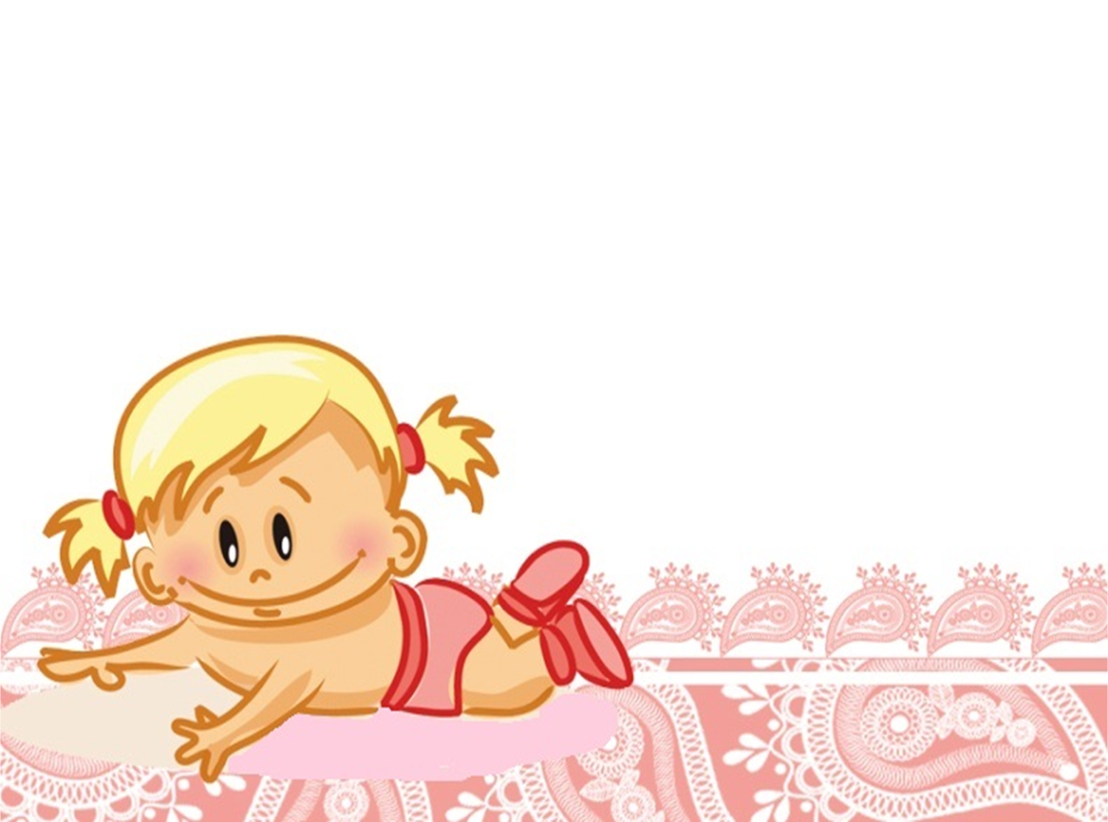
Корригирующая гимнастика - это не просто вид лечебной гимнастики.
Это супер - физкультурный вид. Кому-то он нужен с самого рождения, кому-то позже или только в старости. Ведь корригировать - значит исправлять. А исправлять в своей фигуре и, тем более, в здоровье почти каждому есть что.

Slide 14
Будьте здоровы!

